Slide 1
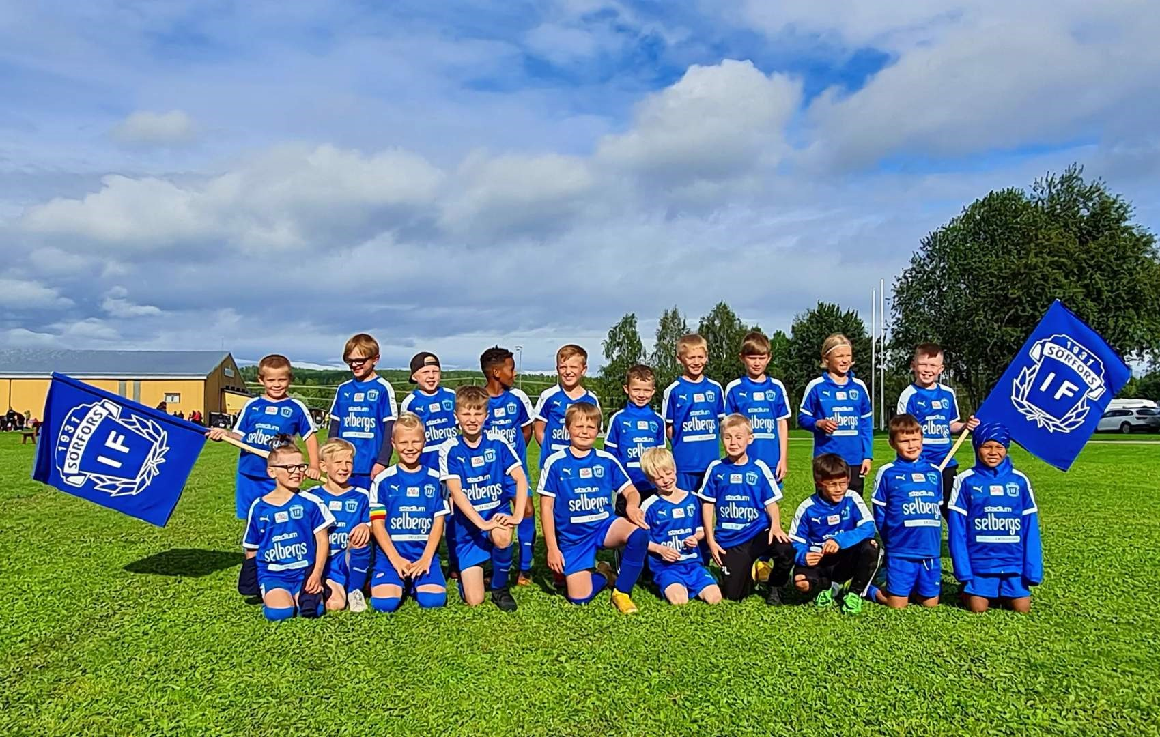
SÖRFORS IF P-12/13 FÖRÄLDRAMÖTE

Slide 2
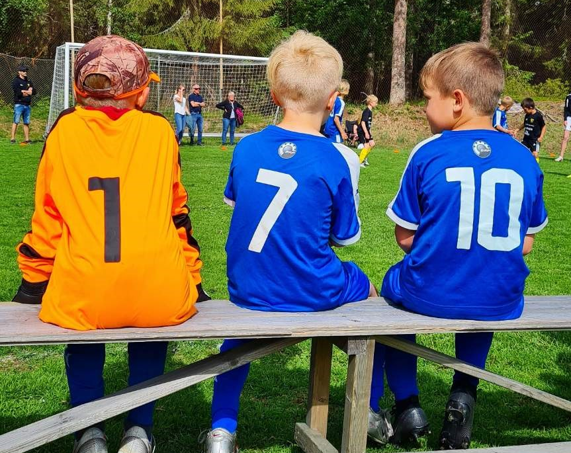
SÖRFORS IF VÄRDEGRUND OCH VISION
Sörfors IF, Ungdom lägger grunden för ett livslångt fotbollsintresse
och ett allmänt intresse för idrott
”Så många som möjligt, så länge som möjligt, så bra som möjligt”
GLÄDJE ÖPPENHET DELAKTIGHET KVALITET

Slide 3
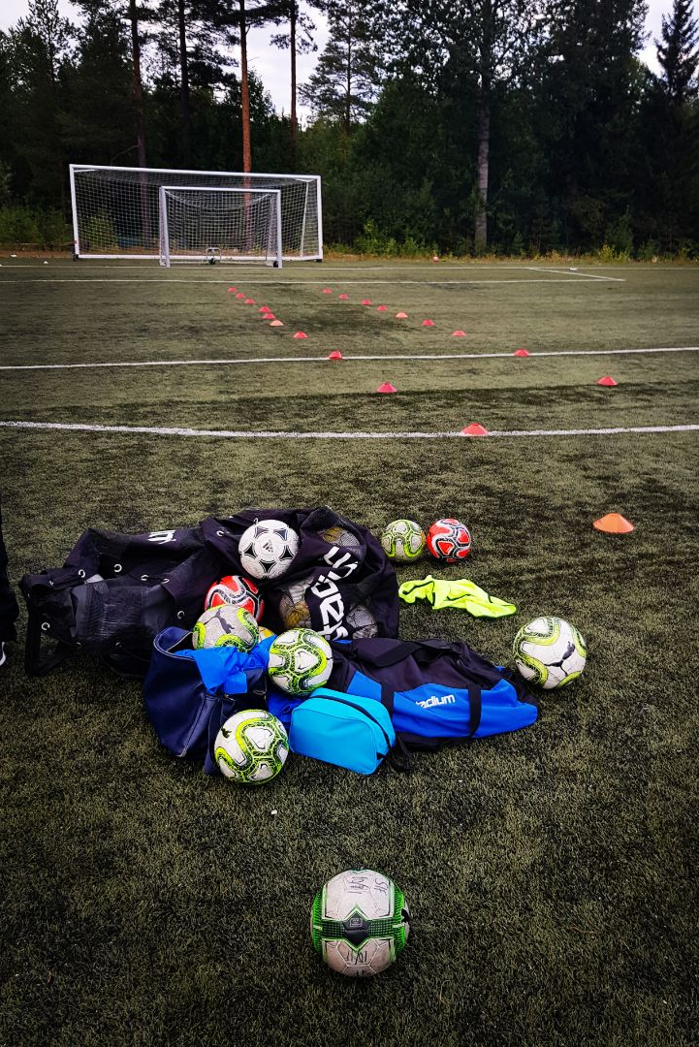
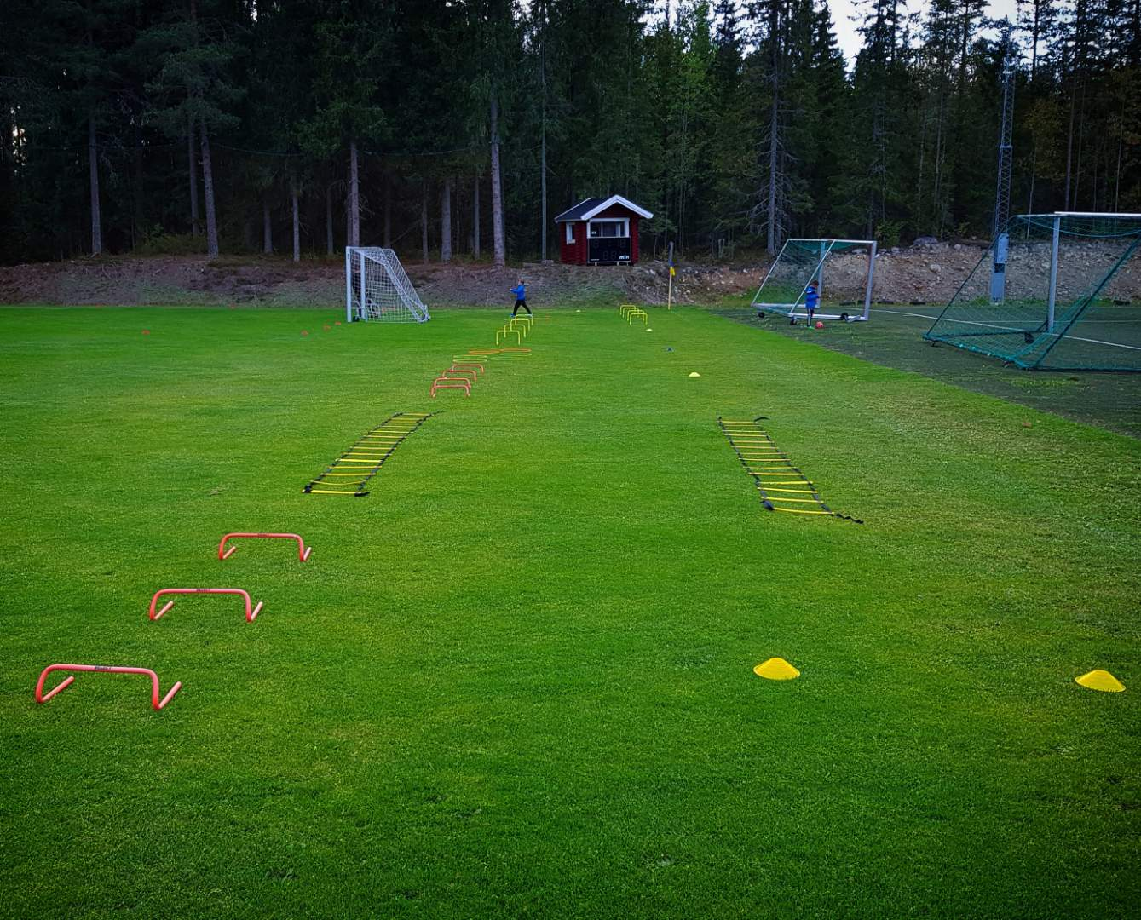
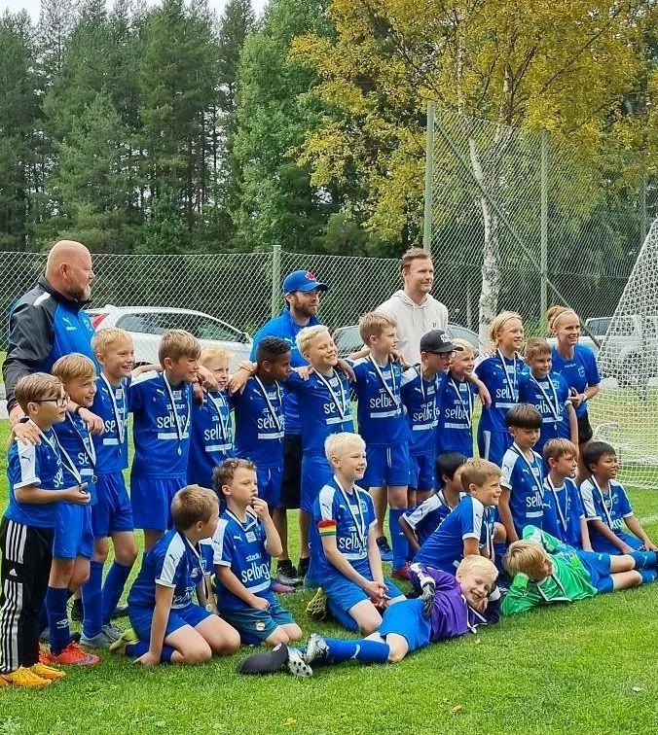
Vår målsättning är att ERBJUDA SPELARNA
Rörelserikedom
Att genom allsidighet skapa förmågan, färutsättningarna och viljan att vara fysiskt aktiv hela livet
Fotbollsglädje
Genom att göra träningen lekfull, rolig och positiv utifrån barnens perspektiv
Utveckling
Att ge alla möjlighet att utvecklas utifrån sina förutsättningar, behov och målsättningar i en trygg och utmanande miljö.
Gemenskap
Alla I laget ska alltid känna sig välkomna till träning och match. Vi lyssnar när någon annan pratar och respekterar varandra. Vi sager hej till varandra när vi ses och säger hej då när vi skiljs åt.
Fair Play
Vi jobbar med fair play (schysst spel) genom att försöka skapa en lugn, trygg och utvecklande match – och träningsmiljö för barnen. Tillsammans jobbar vi för att utveckla sunda värderingar och ett schysst beteende mot medspelare, motspelare och domare, på och utanför fotbollsplanen.

Slide 4
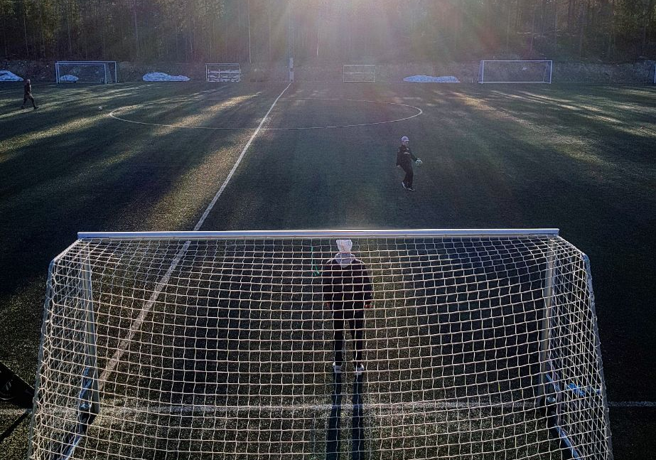
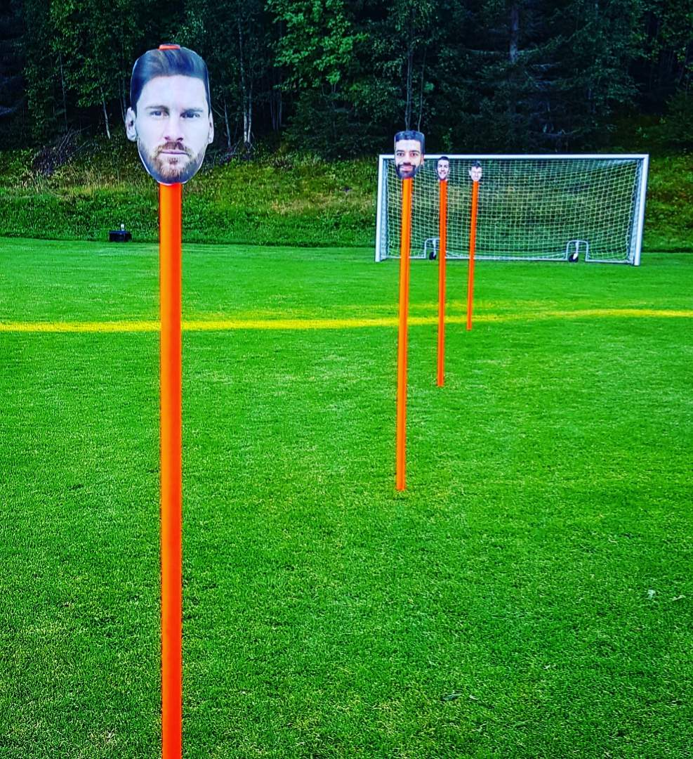
TRÄNINGAR
Träningstider:
Måndagar 18:00 – 19:30
Fokus: Allsidig fysisk Styrka Teknik, bollkontroll, skott, passningar mm
(ofta stationsbaserad träning)
Onsdagar* 19:00 – 20:30
Fokus: Spel (olika varianter), Teknik
Skillz – Fredagar?
Vårt mål på träningarna är att uppmärksamma och ge positiv feedback till ALLA spelare i laget.
Vissa träningar kommer vi att på olika sätt arbeta kring frågor som t.ex. fair play, uppförande på och utanför fotbollsplanen.
Vi följer SVFF:s riktlinjer kring träning för barn i åldrarna 9-11 år som bla innefattar:
Korta samlingar, Spelträning, positioner under spelträning, hög aktivitet, många bollkontakter, variation, korta arbetsperioder

Slide 5
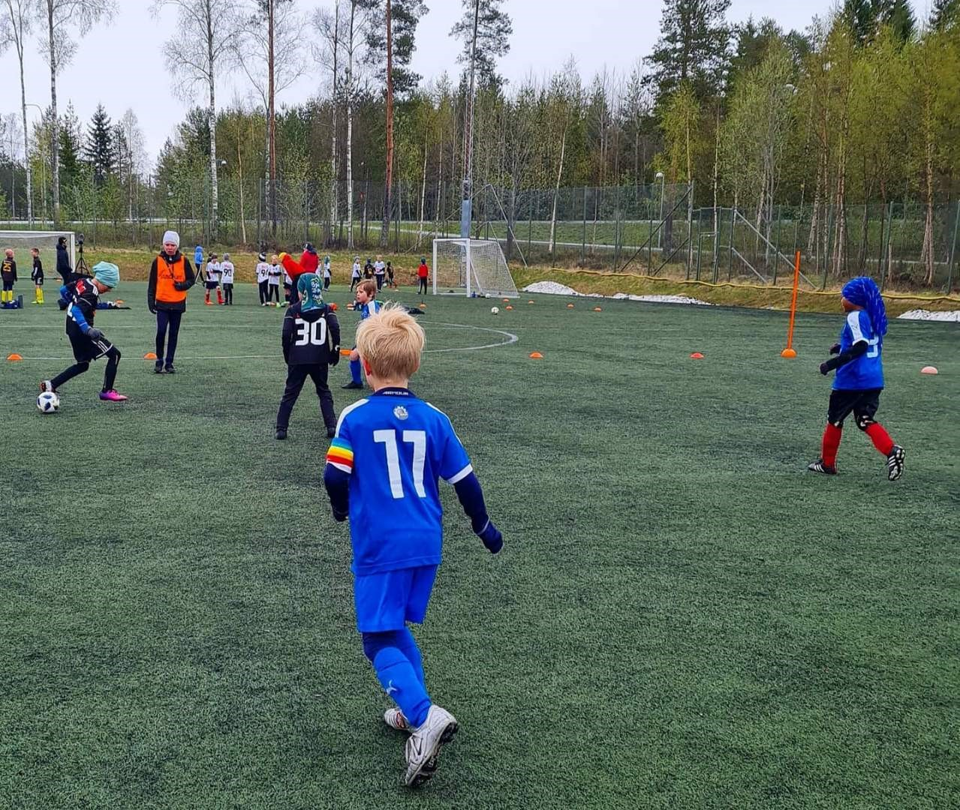
UTVECKLINGSSAMTAL
Vi har i vårt lag förmånen att kunna ha en ganska stor grupp fotbollsspelare.
Därför kommer vi även i år att ha träningsvärd på våra träningar.
Träningsvärden är en förälder och uppgiften är att finnas där för de barn som behöver en paus under träningen.
Förra säsongen när vi startade upp med träningsvärd upptäckte vi att det fungerade väldigt bra och de barn som var lite trötta eller hade svårt att fokusera på fotboll just då, fick en chans att vila och tänka på annat en stund för att sedan komma tillbaka när de kände sig redo.
Det gav även de barn som just då ville fokusera enbart på övningen/spelet en möjlighet att göra så utan att bli distraherade eller få sin boll bortskjuten osv.
Detta år kommer vi att ha korta utvecklingssamtal med varje spelare
Detta gör vi främst för att barnen skall känna sig sedda och lyssnade på samt att vi ledare får chansen att lära känna barnen mer samt att få en känsla för vad dom gillar med fotboll och vad dom själva känner att dom är bra på och önskar mer träning av.

Slide 6
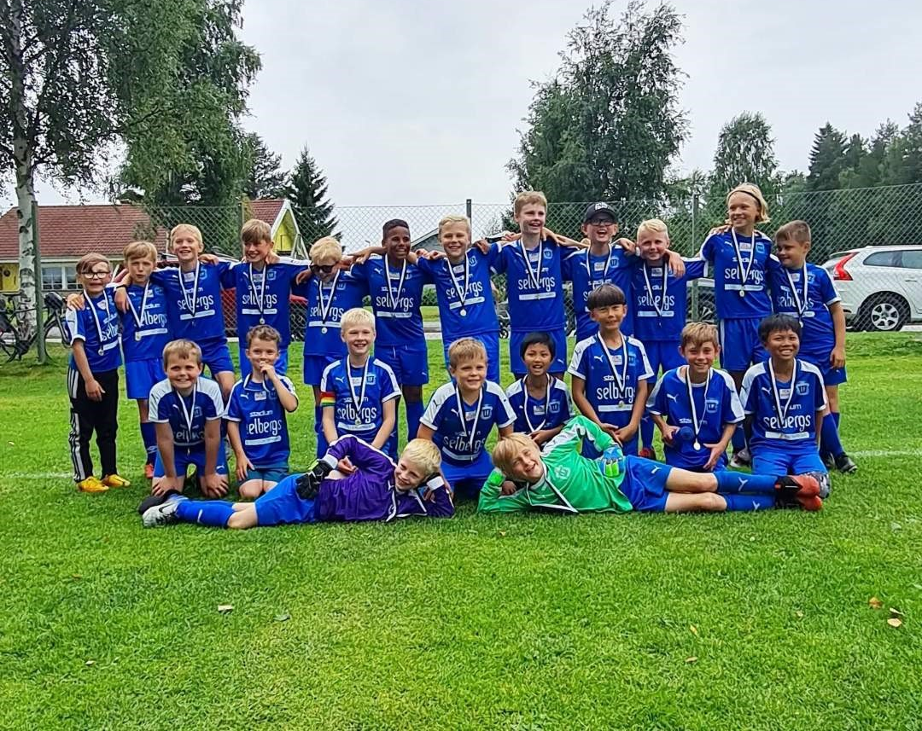
HUR SPELAR 10-12 åringar fotboll?
SERIESPEL 7vs7
Spelarna börjar förstå att spelet fungerar bättre om de samarbetar. Bollhållaren försöker att vara rättvänd och medspelarna söker upp öppna ytor för att kunna ta emot passningar efter marken.
Det kollektiva spelet med få spelare som är nära varandra börjar att ta form. De flesta målen görs vid frilägen efter djupledsspel och vid 1 mot 1-situationer eller vid distansskott.
Försvarsspelet karaktäriseras fortfarande av att flera spelare jagar bollhållaren. Detta sker spontant och utan större planering eller samarbete.
I takt med att spelarnas erfarenhet av fotboll breddas, ökar även förståelsen för att bevaka motspelarna.

Slide 7
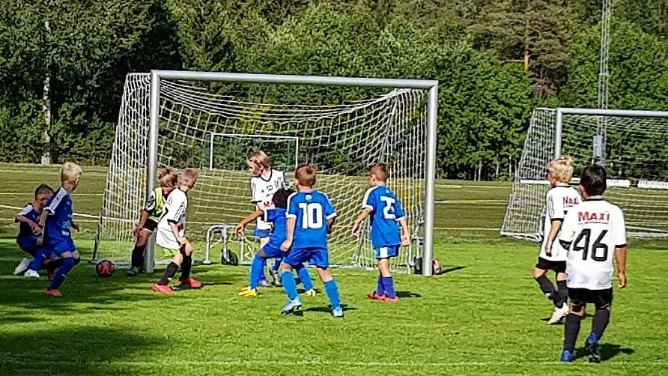
MATCHER
Vi är anmälda till 2 serier.
P12 (7vs7) & P13 (7vs7)
Matcher kommer oftast vara på helgdagar eller under träningstid
Alla kommer att få samma möjlighet till att spela match I sin åldergrupp. Det kan dock skilja något mellan åldersgrupperna pga antalet tillgängliga spelare samt att vissa spelare kallas in vid frånvaro
Fokus på matcherna kommer från vår sida inte att vara resultatet utan på utvecklingen och glädjen till fotboll

Slide 8
MATCHVÄRD
Vill vi att matchvärden läser en kort text innan hemmamatcherna startas?
Matchvärden ska:
• hälsa motståndarlag/domare välkomna och anvisa till omklädningsrum och toalett
• finnas tillgänglig för motståndarlagen och domaren för att svara på frågor
• vid match i fotboll hänvisa publiken till annan del av planen än där lagens avbytarbänk är belägen. Åskådare skall stå minst 2-3 meter från linjen. Ingen åskådare ska stå bakom målen.
• vara ett domarstöd i paus och efter match
• under match bevaka att ingen i publiken uppträder störande för ledare, spelare eller domare samt försöka stävja alla former av diskriminerande företeelser. • vid grövre händelser rapportera till Västerbottens Fotbollsförbund
Matchvärden är föreningens representant för matchen. Det är därför viktigt att matchvärden uppträder korrekt och värdigt. Vi strävar efter att uppnå ett vårdat språk på och vid sidan av planen.

Slide 9
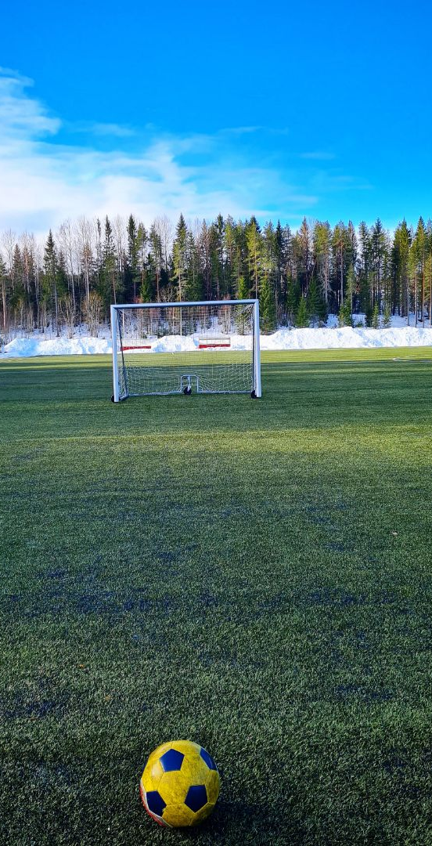
Sörfors IF hälsar alla välkomna till dagens match mellan Sörfors IF och___________
Vi vill påminna alla om att:
Det är barn som spelar fotboll
Glädje och utveckling är ALLTID viktigare än resultat.
Alla åskådare är förebilder och tillsammans hjälps vi åt att skapa en positiv miljö, genom att heja och stötta både spelare och domare.
Dagens domare heter __________ och är under utbildning. Detta skall respekteras av alla.

Slide 10
CUPER?
Lapland soccer cup
UFF
Spölandscupen
Röbäckscupen
Hur samlar vi in pengar till lagkassan?
Fika vid matcher
Har vi t.ex. som mål att åka på Gothia Cup i Göteborg om några år, så underlättar det om vi börjar samla in pengar redan nu.

Slide 11
Dagens FÖREBILD - FEEDBACK
I år tänker vi ha kvar detta men tona ner genom att inte ge något.
Fokus är att uppmärksamma individer som:
Lyssnar på ledare och lagkamrater
Gör sitt bästa under träningen
Hjälper någon, visar på utmärkande Fair play.
Det baseras INTE på hur bra man är på fotboll

Slide 12
SÖRFORS IF P-12/13 Säsong 2023
KOSTNAD OCH FÖRSÄKRING (obs! uppgifter enl fjolåret)
MEDLEMSAVGIFT – 200:-/person ELLER 300:-/familj
TRÄNINGSAVGIFT – 600:-/spelare
FÖRSÄKRING - FOLKSAM
LÄNK:
https://www.folksam.se/forsakringar/idrottsforsakring/fotboll

Slide 13
INGEN KAN GÖRA ALLT MEN ALLA KAN GÖRA NÅTT

Slide 14
SÖRFORS IF – P 12/13
LEDARE P-12
LEDARE P-13
FÖRÄLDRAGRUPP
KASSÖR
VAKANT (H)
Joakim Hagy
Mikael Lundberg
Patrik Gustafsson (H)
Björn Ottosson
Mattias Holmgren
VAKANT (SK)
Anna Rönnberg
Mikaela Mikaelsson
Carolina Johansson
Rebecka Eddefalk (H)
Sara Norvall
Träningar
Matcher
Domare
Träningar
Matcher
Domare
Kickoff inför säsong
Försäljning
Schema -Fikaförsälning
Schema - Träningsvärd
Arbetsfördelning Cuper
Bokning Cuper
Schema-Matchvärd
Avslutning efter säsong
Lagets ekonomi
Fika kassan
Domarbetalningar
Rapport

Slide 15
FÖRÄLDER
Vi förväntar oss att ni svarar i tid på tränings- och matchkallelser. Att lämna blankt är inget svar.
Istället för att fråga om ditt barn gjorde mål eller om laget vann -> Fråga istället om han hade roligt eller om han lärde sig något nytt. Dvs prata främst om glädje och utveckling, inte resultat.
Var en hjälpande hand i balansen mellan idrott, kost, skola & sömn.
Hjälp ditt barn att komma i tid till träning och match med rätt utrustning.
Var aldrig rädd för att prata med oss ledare om ni funderar över något.
ATT TÄNKA PÅ:
Vi tränare, lagföräldrar, kassörer och alla som jobbar i föreningen, arbetar ideellt, för att barnen ska ha möjlighet att kunna spela fotboll.
Vi gör alltid vårt allra bästa för att det ska bli så bra som möjligt.
Men vi ser inte alltid allt som händer och hör inte alltid allt som sägs på planen.
Vi är bara människor och vi kan givetvis göra misstag.

Slide 16
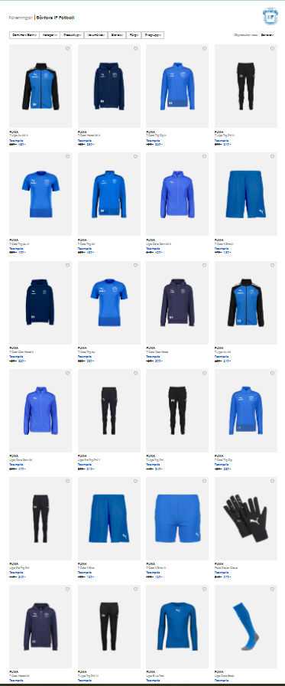
KLÄDER
Helt valfritt
Beställs av er genom
www.stadium.se/foreningar
(skriv Sörfors IF i sökfältet)
Vanligtvis tar det ca 5-10 dagar att få hem beställning
Stöd din förening
Spelarna skall dock ha:
Benskydd & fotbollsskor (minskad skaderisk
Vattenflaska (med namn)
Vid match:
Blå fotbollsstrumpor
Blåa shorts

Slide 17
IDROTTSLOPPIS I SÖRFORS
LÖRDAG 23/4 11:00 – 15:00
PLATS: ÄLVDUNGENS IP
Söndag 23/4 anordnar Sörfors IF P 12/13 en idrottsloppis.
Fokus kommer vara sportartiklar men övriga loppisvaror utlovas också.
VÄLKOMNA!

Slide 18
VÄLKOMMEN PÅ UTPROVNINGSDAG
LÖRDAG 22/4 11:00 – 14:00
PLATS: ÄLVDUNGENS IP
STADIUM TEAMSALES FINNS PÅ PLATS FÖR UPROVNING AV SÖRFORSKLÄDER SAMT INFORMATION HUR MAN BESTÄLLER.
VÄLKOMNA!

Slide 19
Loppis med idrottsfokus i Sörfors
Sörfors IF P 12/13 kommer att arrangera en loppmarknad på Älvdungen lördagen den 22 april 2023 mellan kl. 11-15.
Alla har möjlighet att hyra en plats, dvs ett bord, det kostar 150 kronor. Platserna är begränsade, så först till kvarn gäller. Bokning av bord görs till Patrik Gustafsson via telefon 073-866 12 20. Sista datum för bokning av bord är 15 april . Pengarna för hyran av platser tillfaller Sörfors IF P 12/13. Intäkterna från försäljningen tillfaller säljaren.
Hoppas att alla kommer, antingen för att sälja eller för att göra något fynd. Ett bra tillfälle att sälja det som bara står där hemma och dammar eller för små idrottsartiklar.
Det kommer att finnas fikaförsäljning. Choklad korv eller burgare!
Under dagen kommer också Stadium Teamsales vara på plats och hjälpa till med beställning av Sörforskläder inför kommande fotbollssäsong.

